Slide 1
Digitální inovační hub
Marek Bureš

Slide 2
Digitální inovační hub (DIH)
Nová aktivita Evropské komise
Cílem je podporovat další investice do digitalizace průmyslu a podporovat vytváření lepších rámcových podmínek pro digitální průmyslovou revoluci.
Jedním z nejdůležitějších pilířů úsilí Digitize European Industry je vytvoření sítě tzv. Digital Innovation Hubs (DIH).
Programové období 2021-2027 – Digital Europe (9,2 mld. €)
Podpora zejména MSP
Umělá inteligence (AI), superpočítače (HPC), kyberbezpečnost, pokročilé digitální dovednosti

Slide 3
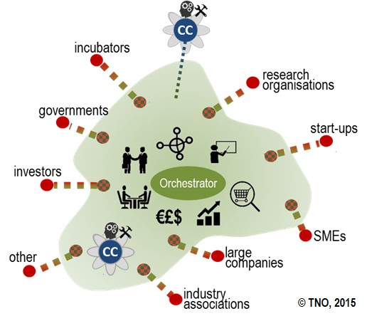
Digitální inovační hub (DIH)
Regionální kontaktní místa pro digitalizaci
One-stop-shop
Infrastruktura technologických center a center kompetence
Ekosystémové služby
Technologické služby
Podnikatelské služby

Slide 4
Digitální inovační hub (DIH)
Ekosystémové služby
Strategie, monitoring trhu, trendy
Vzdělávání, workshopy, semináře
Síťování, propagace, reprezentace
Technologické služby
Výzkum, vývoj, proof of concept
Prototypování, výroba v malých sériích, testování
Poskytování infrastruktury (laboratoře, stroje)
Podnikatelské služby
Inkubace, akcelerace, duševní ochrana (IPR),
Zdroje financování, investiční plány

Slide 5
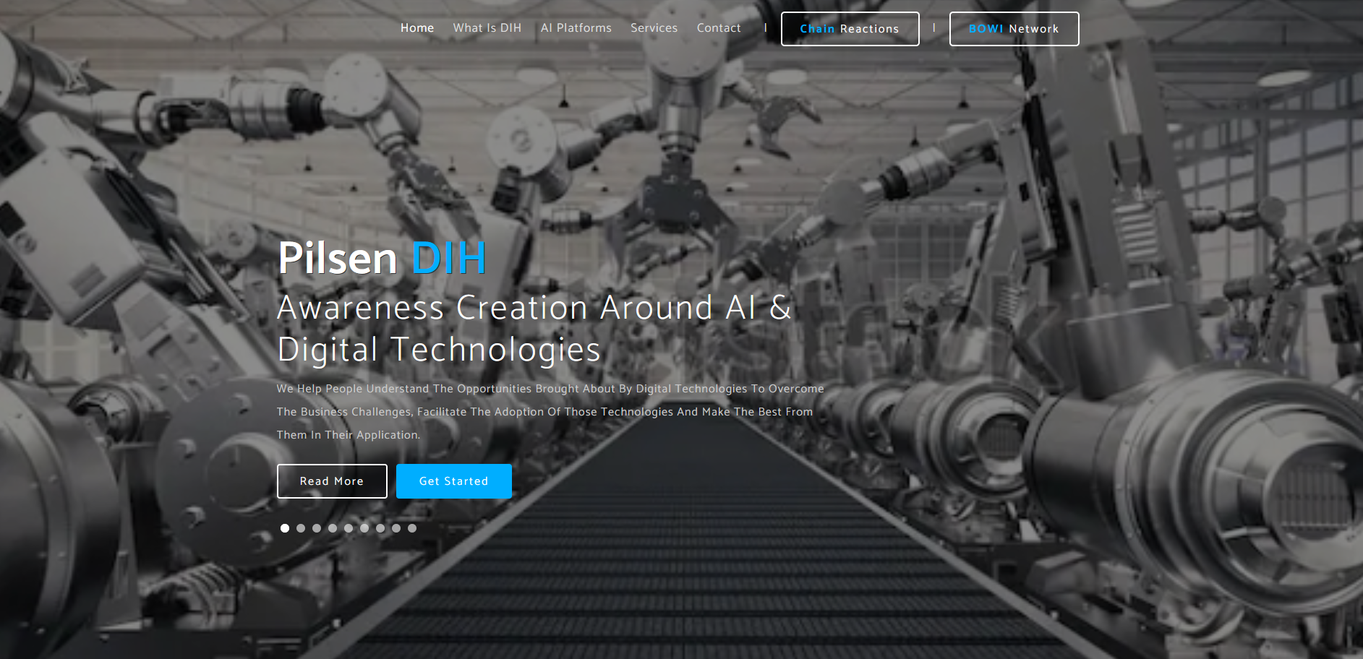
Plzeňský DIH
pilsen-dih.org

Slide 6
Marek Bureš RIS3 developer pro smart technologie Tel.: 606050830 E-mail: marek.bures@karp-kv.cz www.karp-kv.cz

